Slide 1

Đại học Nông Lâm TP.HCM
Khoa Công nghệ thông tin
BÁO CÁO LUẬN VĂN TỐT NGHIỆP

Slide 2

ĐỀ TÀI
XÂY DỰNG HỆ THỐNG BÁN HÀNG
VÀ QUẢN LÝ CỬA HÀNG
DỰA TRÊN CÔNG NGHỆ SPRING, RESTFUL WEBSERVICE, BOOTSTRAP, ANGULARJS, HTML5, CSS, MYSQL
Giảng viên hướng dẫn: ThS. Trần Thị Thanh Nga Sinh viên thực hiện: Nguyễn Trung Hải
Phạm Thị Ngọc Thư
Lớp : DH12DT

Slide 3
NỘI DUNG CHÍNH
01
Đặt vấn đề
02
Xây dựng hệ thống
03
Kết quả đạt được & Hướng phát triển

Slide 4

Đặt vấn đề

Slide 5

Hiện trạng thực tế
Thương mại điện tử đang phát triển mạnh
Thiếu hệ thống quản lý và bán hàng cho các cửa hàng
Vẫn còn nhiều khó khăn trong hoạt động

Slide 6
Giải pháp đề ra
Xây dựng hệ thống quản lý bán hàng.
Quản lý dễ dàng và thao tác đơn giản.

Slide 7

Xây dựng hệ thống

Slide 8
Mục đích hệ thống
Hệ thống là một website thương mại điện tử có thực hiện bán hàng, cho phép người bán hàng và cung cấp các dịch vụ trực tuyến.
Hệ thống quản lý và bán hàng hỗ trợ chủ cửa hàng có thể dễ dàng quản lý website bán hàng riêng biệt.

Slide 9
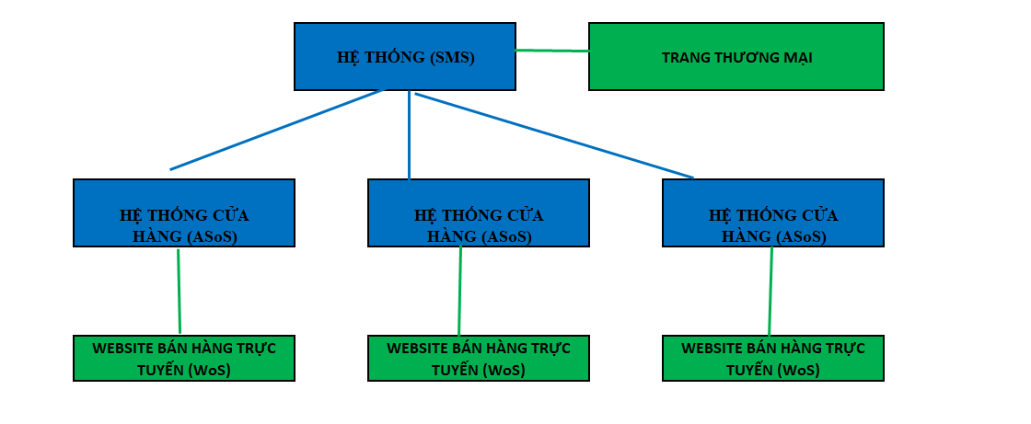
Yêu cầu chức năng

Slide 10
Yêu cầu chức năng
Xây dựng hệ thống:
Quản lý các cửa hàng
Đăng ký cửa hàng mới
Thống kê báo cáo doanh thu
Quản lý sản phẩm
Quản lý thời gian sử dụng

Slide 11
Hệ thống quản lý và bán hàng:
Quản lý sản phẩm
Quản lý nhóm sản phẩm
Quản lý khách hàng
Quản lý hóa đơn
Quản lý loại thẻ
Quản lý liên hệ
Quản lý thông tin cửa hàng
Thống kê
Đăng kí sản phẩm bán trên trang thương mại chung

Slide 12
Website bán hàng riêng của từng cửa hàng
Website bán hàng thương mại chung cho tất cả các cửa hàng

Slide 13
Về công nghệ

Slide 14





Kiến trúc hệ thống
MySQL
Spring Server
Firewall
Internet
PC

Slide 15
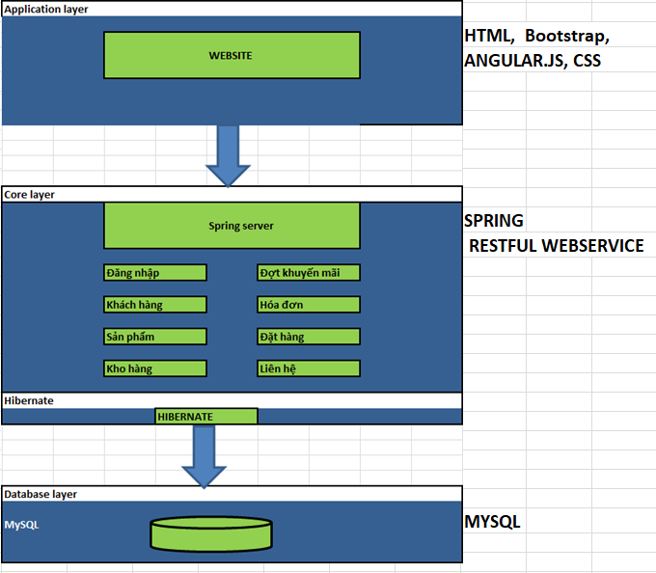
Kiến trúc phần mềm

Slide 16
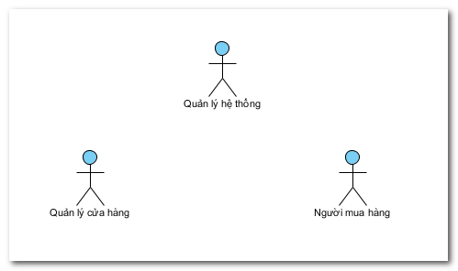
Sơ lược về các Actor

Slide 17
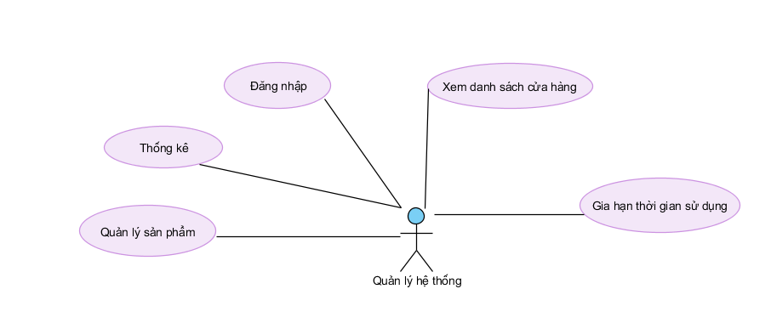
Sơ lược về các Usecase
Quản lý hệ thống

Slide 18
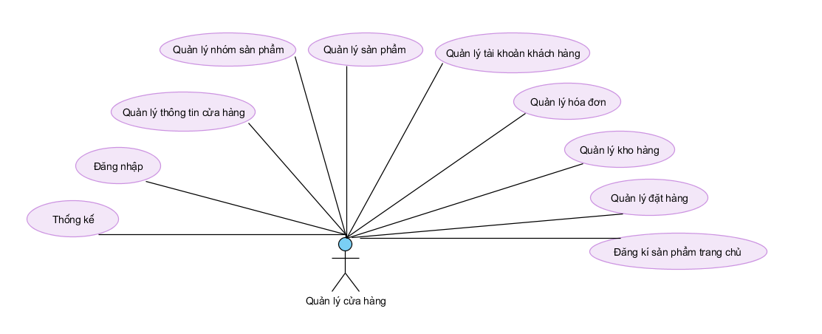
Sơ lược về các Usecase
Quản lý cửa hàng

Slide 19
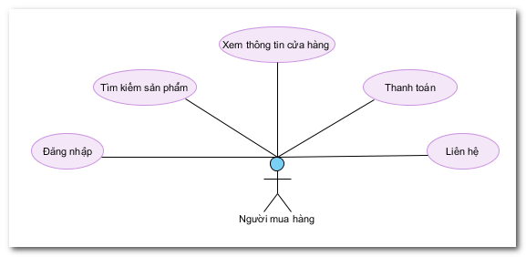
Sơ lược về các Usecase
Người mua hàng

Slide 20
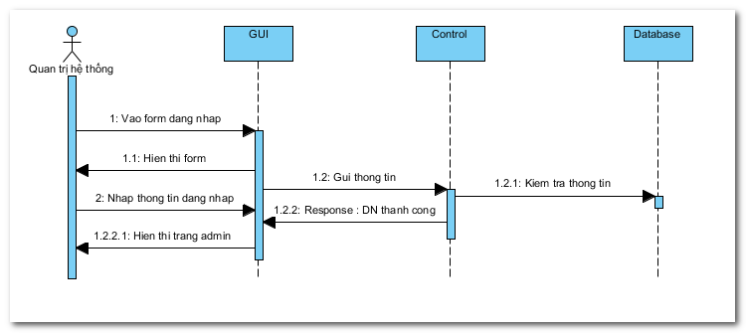
Sơ lược tuần tự (Sequence diagram)
Quản trị hệ thống
Đăng nhập

Slide 21
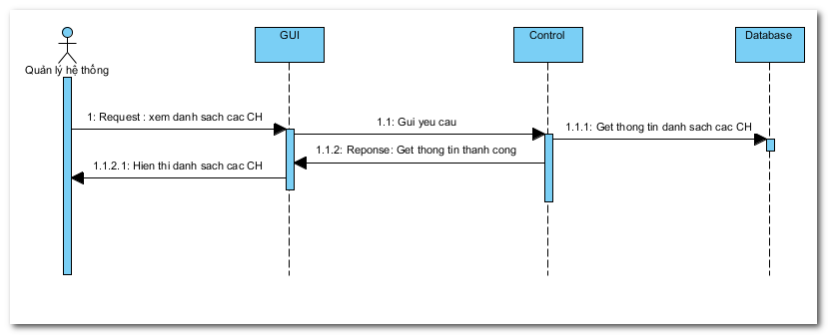
Sơ lược tuần tự (Sequence diagram)
Quản trị hệ thống
Xem danh sách các cửa hàng đã đăng ký

Slide 22
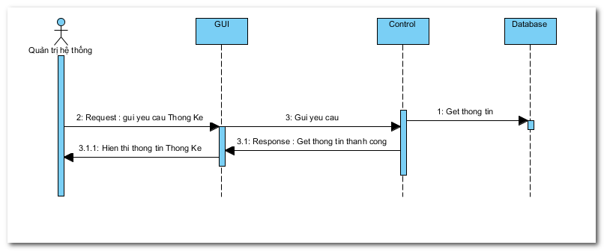
Sơ lược tuần tự (Sequence diagram)
Quản trị hệ thống
Thống kê

Slide 23
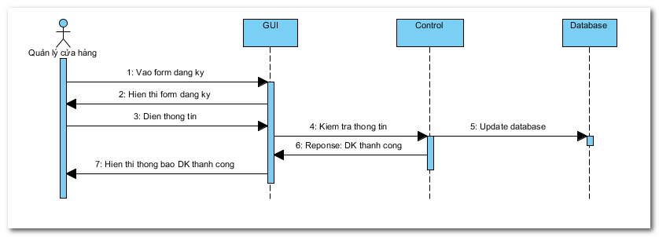
Sơ lược tuần tự (Sequence diagram)
Quản trị cửa hàng
Đăng ký

Slide 24
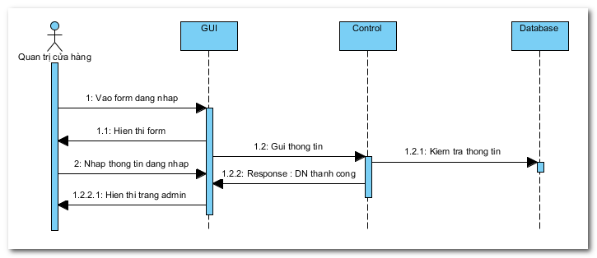
Sơ lược tuần tự (Sequence diagram)
Quản trị cửa hàng
Đăng nhập

Slide 25
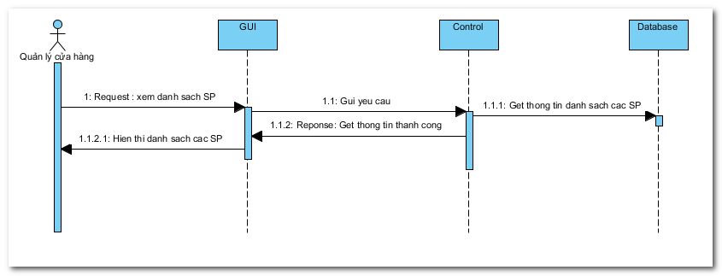
Sơ lược tuần tự (Sequence diagram)
Quản trị cửa hàng
Hiển thị danh sách sản phẩm

Slide 26
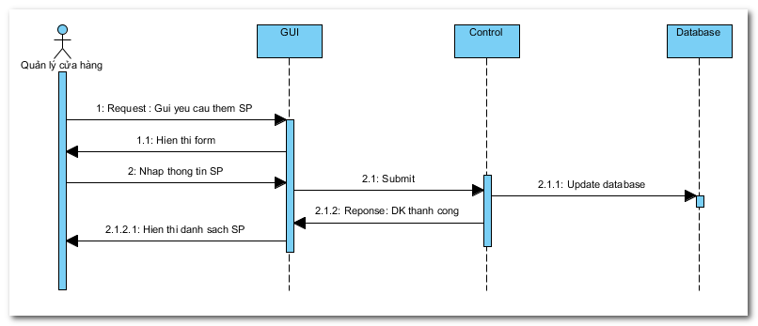
Sơ lược tuần tự (Sequence diagram)
Quản trị cửa hàng
Thêm sản phẩm mới

Slide 27
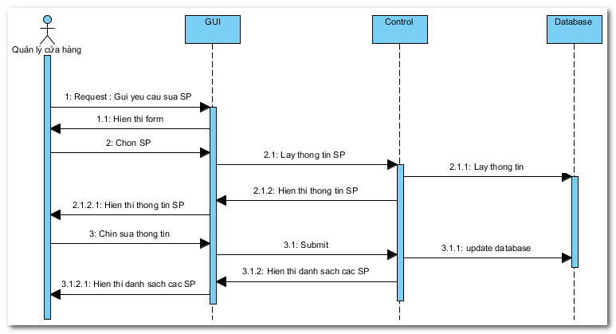
Sơ lược tuần tự (Sequence diagram)
Quản trị cửa hàng
Sửa thông tin sản phẩm

Slide 28
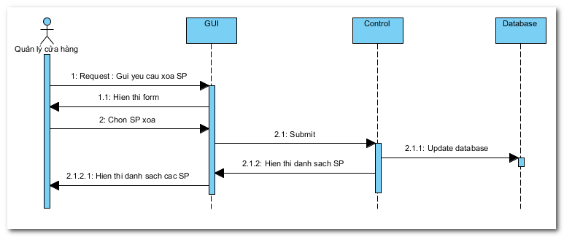
Sơ lược tuần tự (Sequence diagram)
Quản trị cửa hàng
Xóa sản phẩm

Slide 29
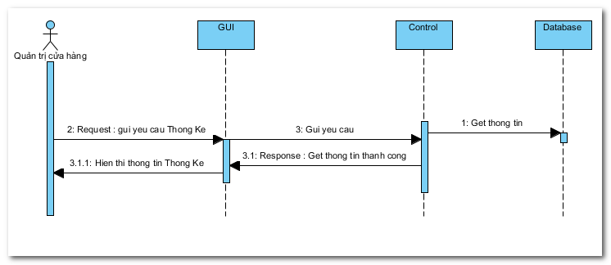
Sơ lược tuần tự (Sequence diagram)
Quản trị cửa hàng
Thống kê

Slide 30
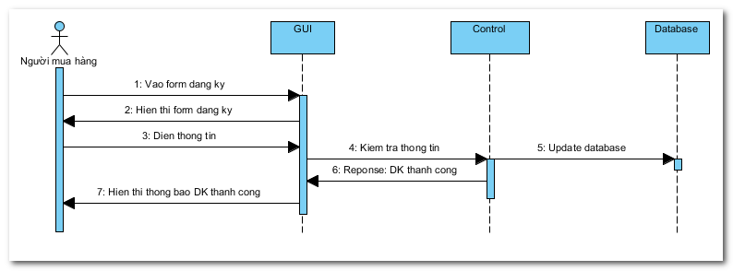
Sơ lược tuần tự (Sequence diagram)
Người mua hàng
Đăng ký

Slide 31
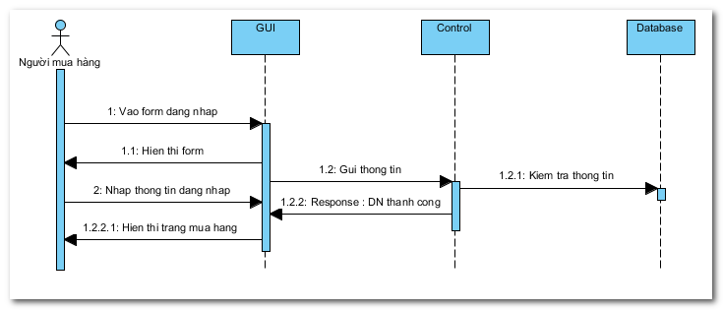
Sơ lược tuần tự (Sequence diagram)
Người mua hàng
Đăng nhập

Slide 32
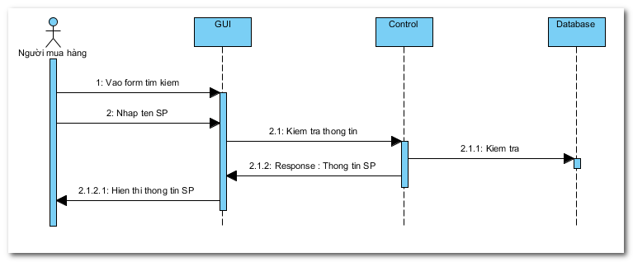
Sơ lược tuần tự (Sequence diagram)
Người mua hàng
Tìm kiếm sản phẩm

Slide 33
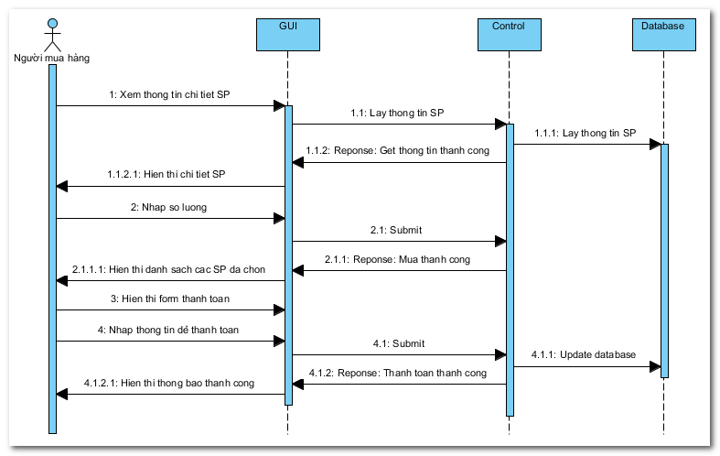
Sơ lược tuần tự (Sequence diagram)
Người mua hàng
Thanh toán khi mua hàng

Slide 34
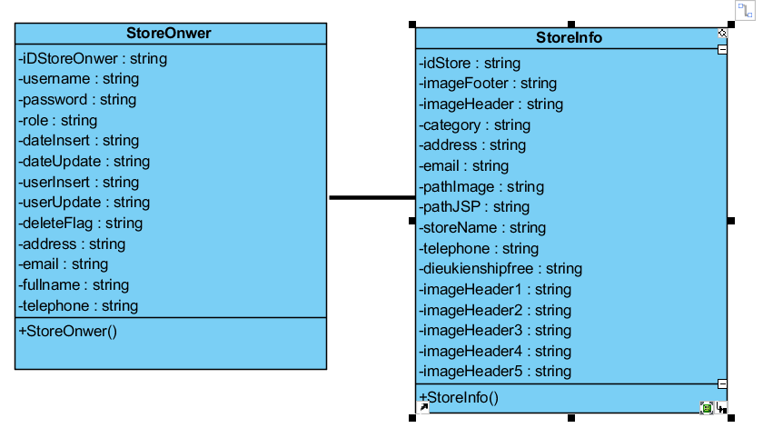
Class Diagram

Slide 35
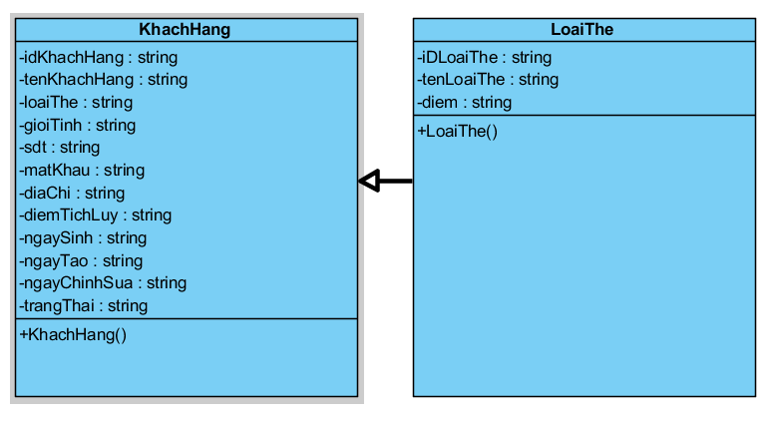
Class Diagram

Slide 36
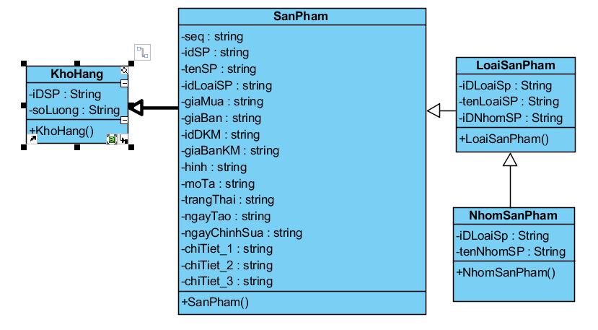
Class Diagram

Slide 37
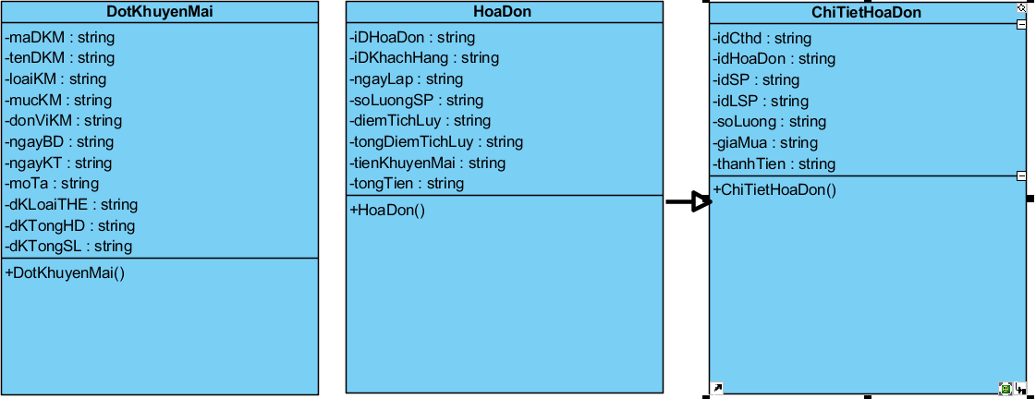
Class Diagram

Slide 38
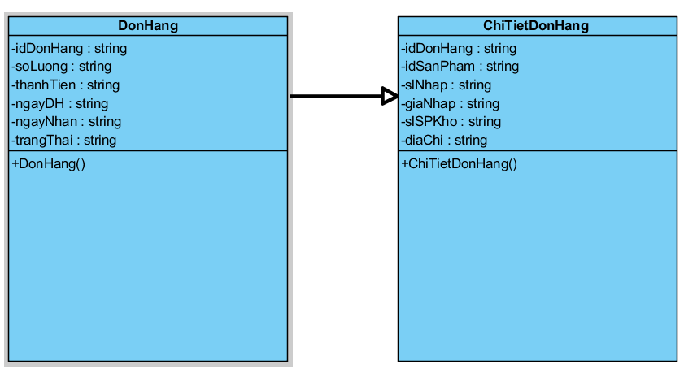
Class Diagram

Slide 39
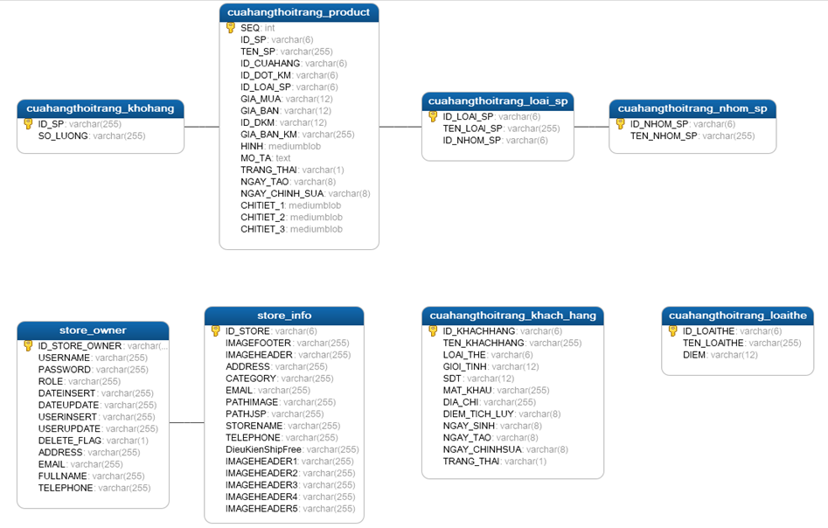
Mô hình thực thể dữ liệu

Slide 40
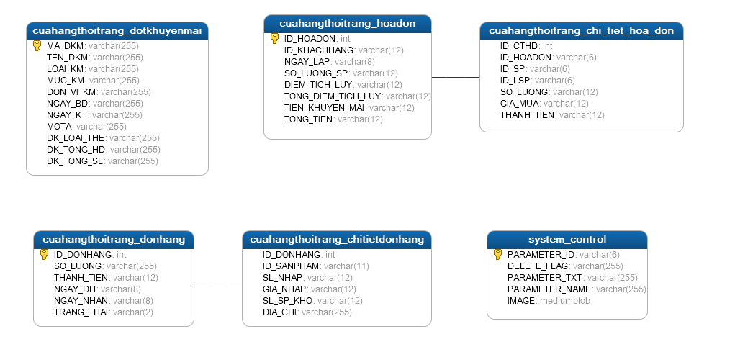
Mô hình thực thể dữ liệu

Slide 41

Kết quả đạt được

Slide 42
Về kiến thức
01
03
Bổ sung lượng kiến thức mới
Ôn lại nắm chắc kiến thức thầy cô đã dạy
02
04
Kĩ năng phân tích thiết kế từ lên ý tưởng, hiện thực
Rèn luyện và cũng cố kĩ năng lập trình

Slide 43
Về nhận thức
Kĩ thuật để tối ưu hóa ứng dụng, viết code rõ ràng, dễ đọc và dễ tái sử dụng hơn.
Web phát triển rất mạnh
Vì vậy sẽ là lợi thế cho phát triển sự nghiệp.
Sự tiến bộ về phương pháp tự học và kĩ năng làm việc nhóm.

Slide 44
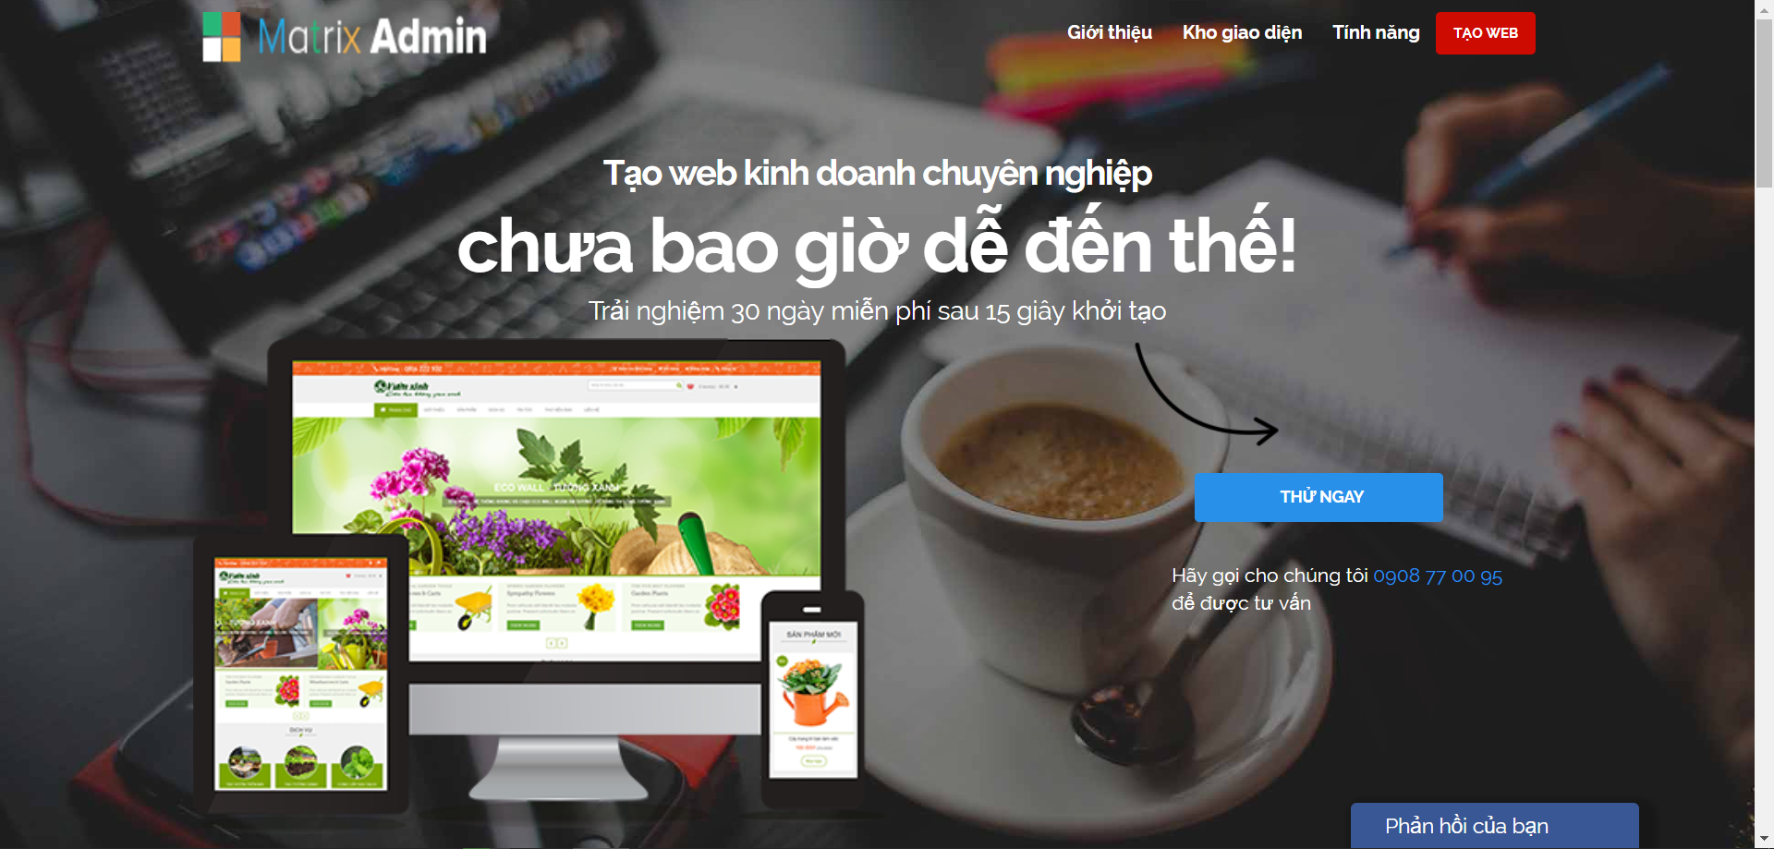
Về sản phẩm

Slide 45
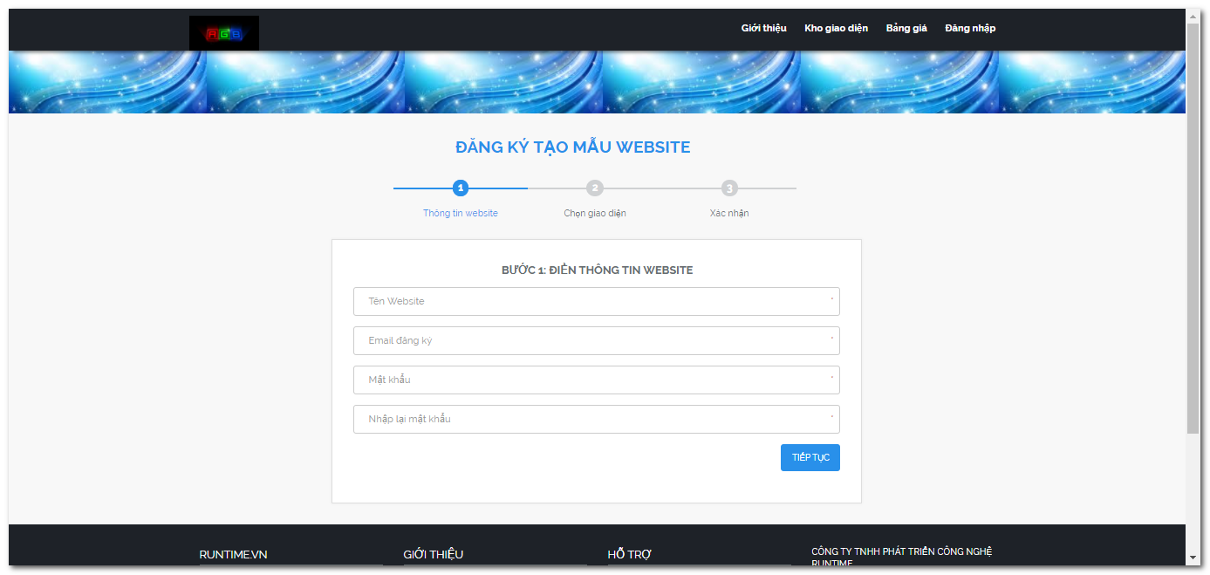
Về sản phẩm

Slide 46
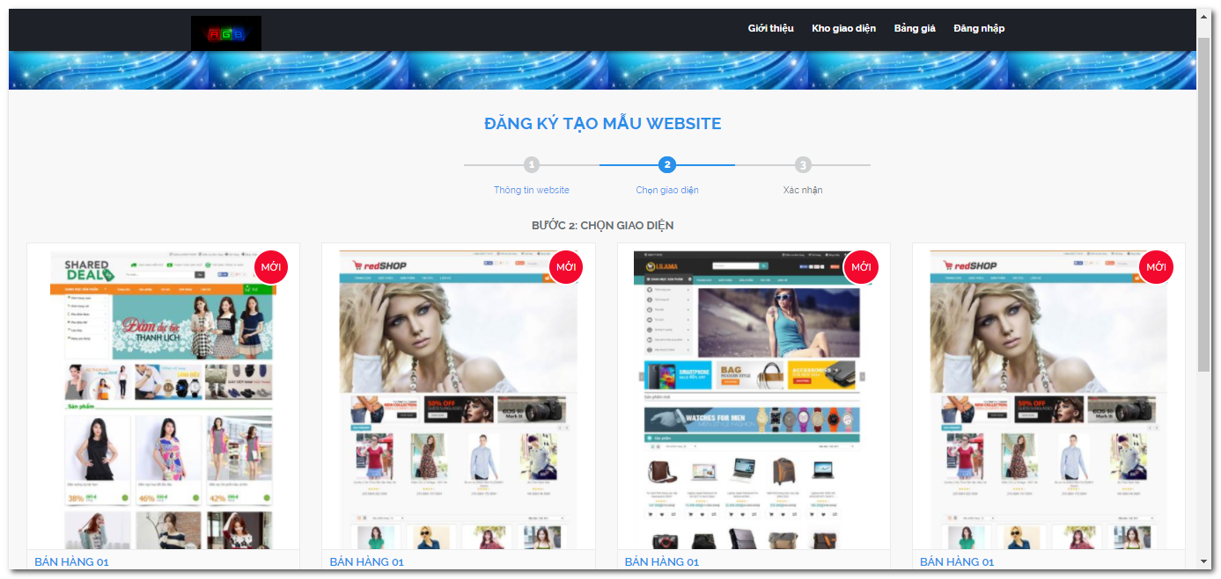
Về sản phẩm

Slide 47
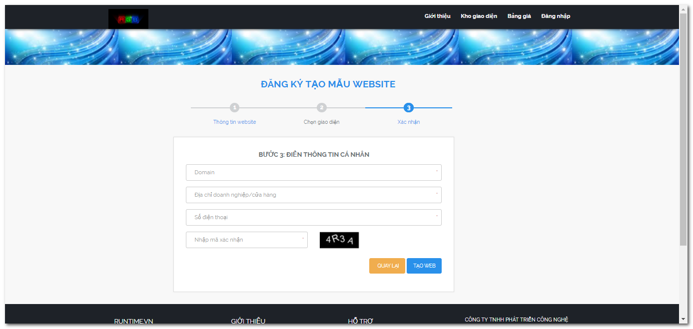
Về sản phẩm

Slide 48
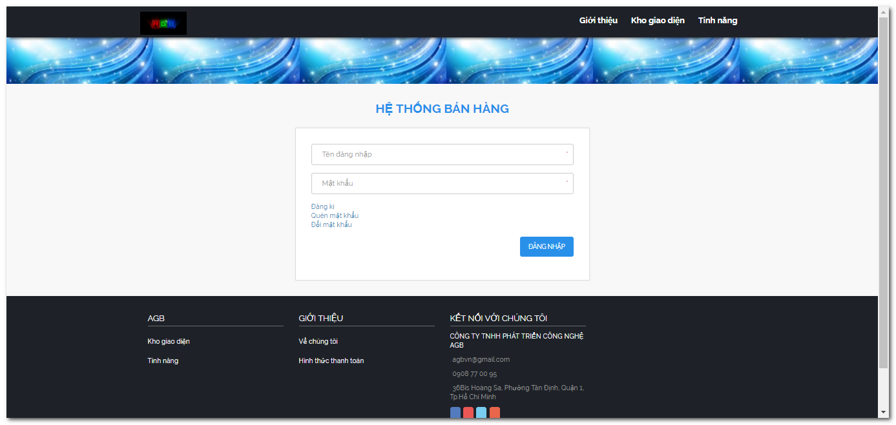
Về sản phẩm

Slide 49
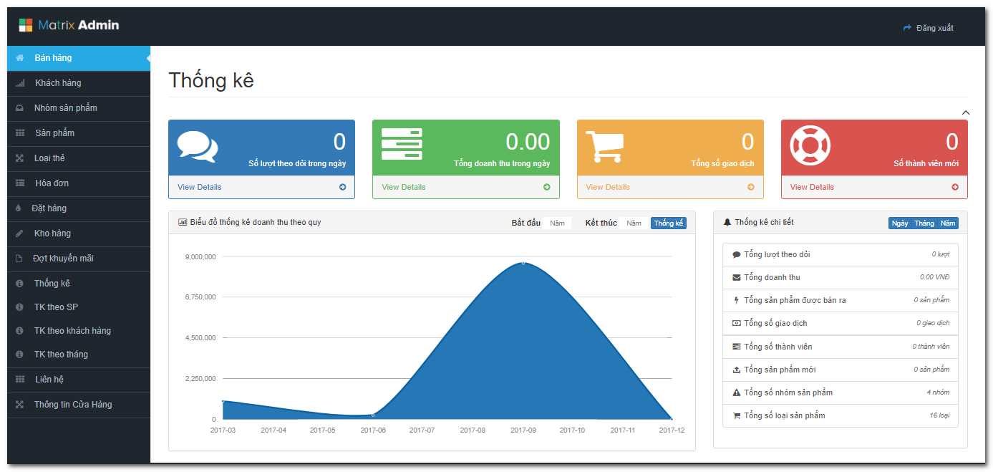
Về sản phẩm

Slide 50
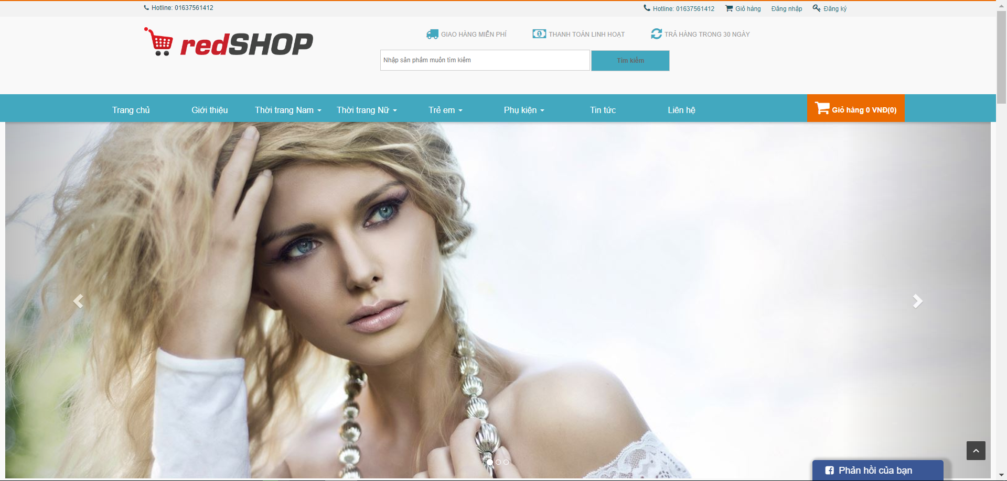
Về sản phẩm

Slide 51
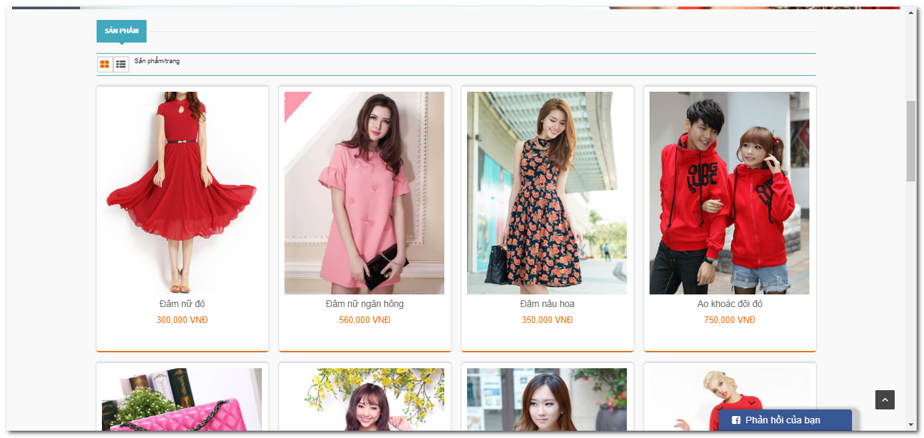
Về sản phẩm

Slide 52
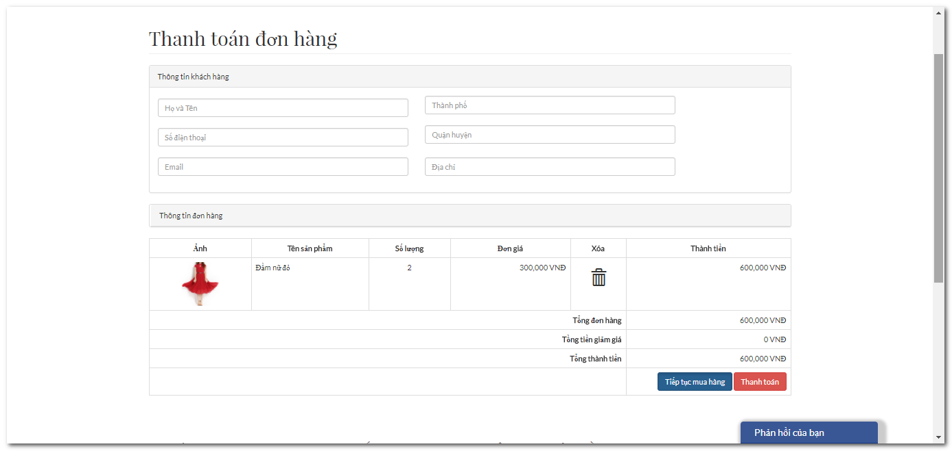
Về sản phẩm

Slide 53
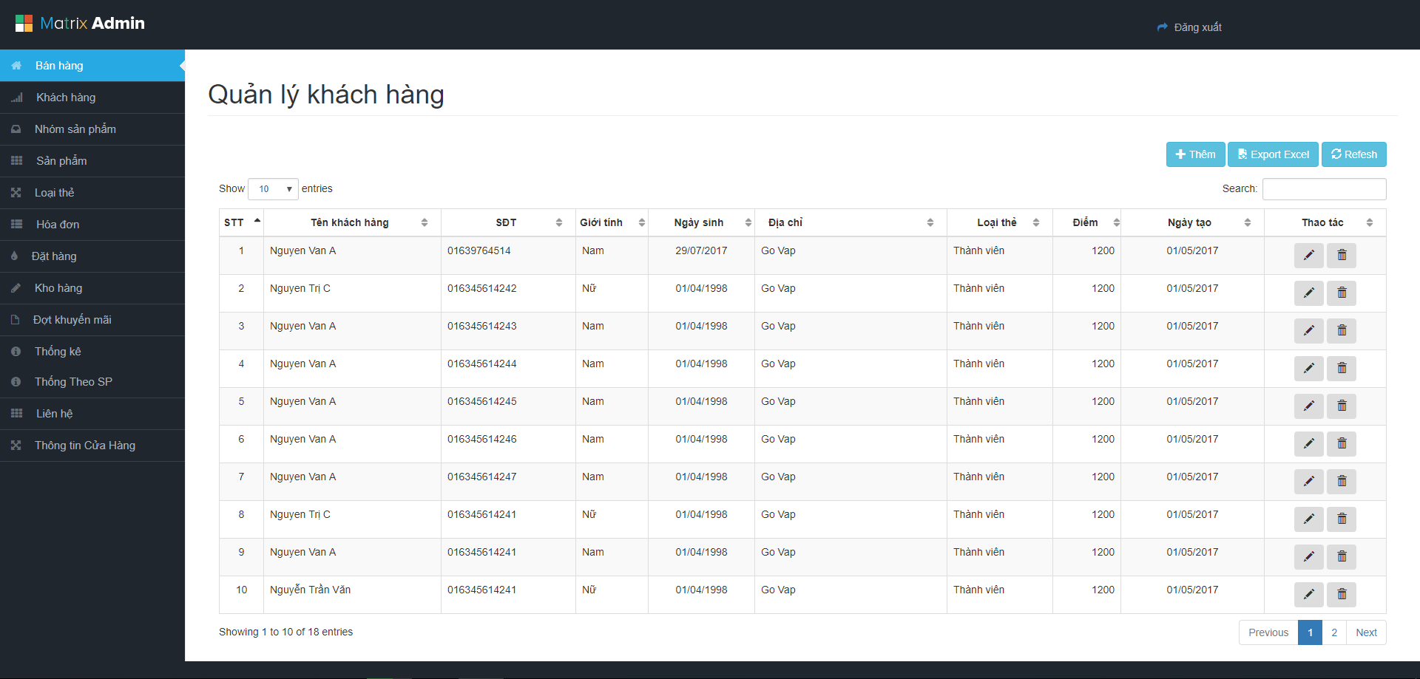
Về sản phẩm

Slide 54
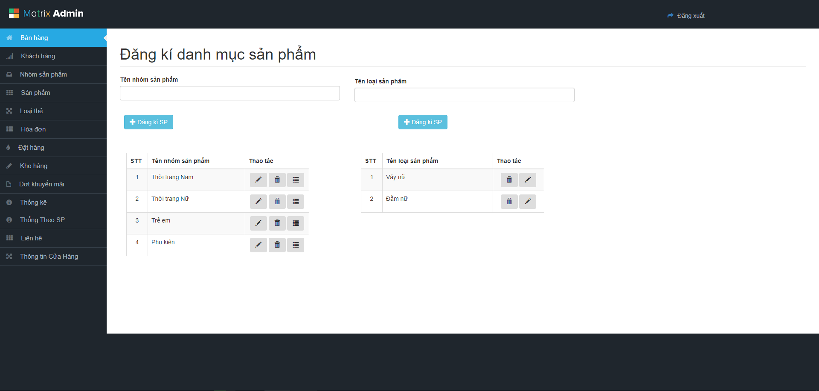
Về sản phẩm

Slide 55
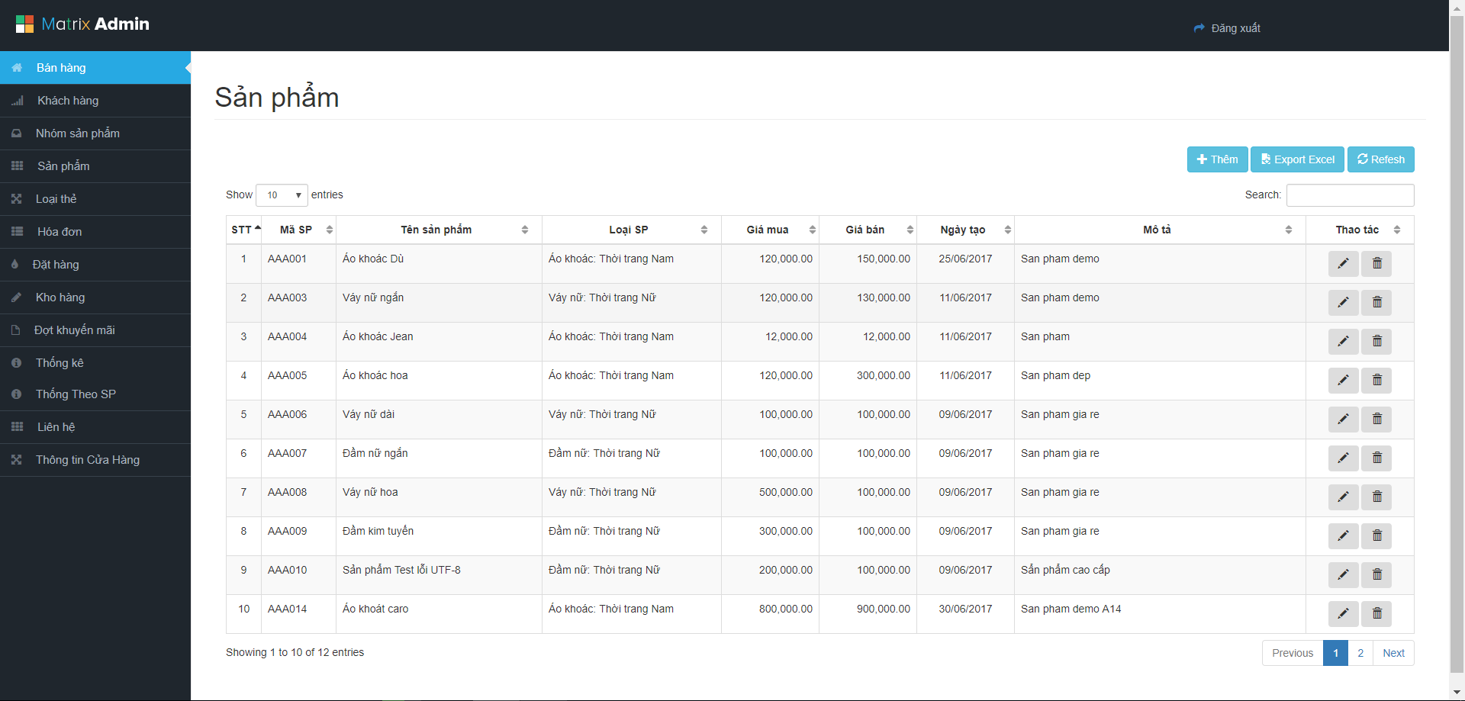
Về sản phẩm

Slide 56
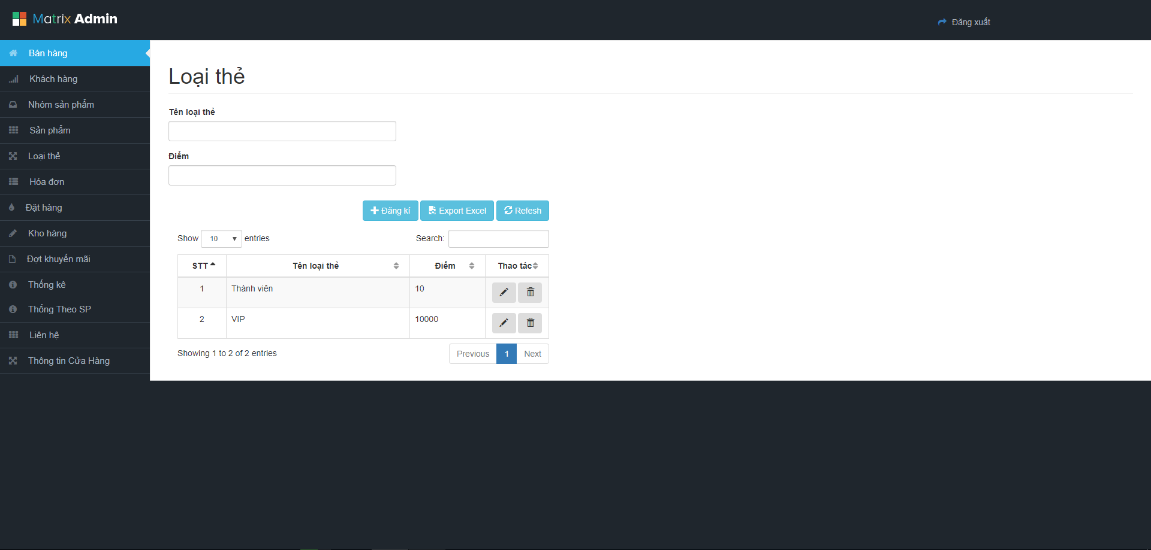
Về sản phẩm

Slide 57

Về sản phẩm

Slide 58
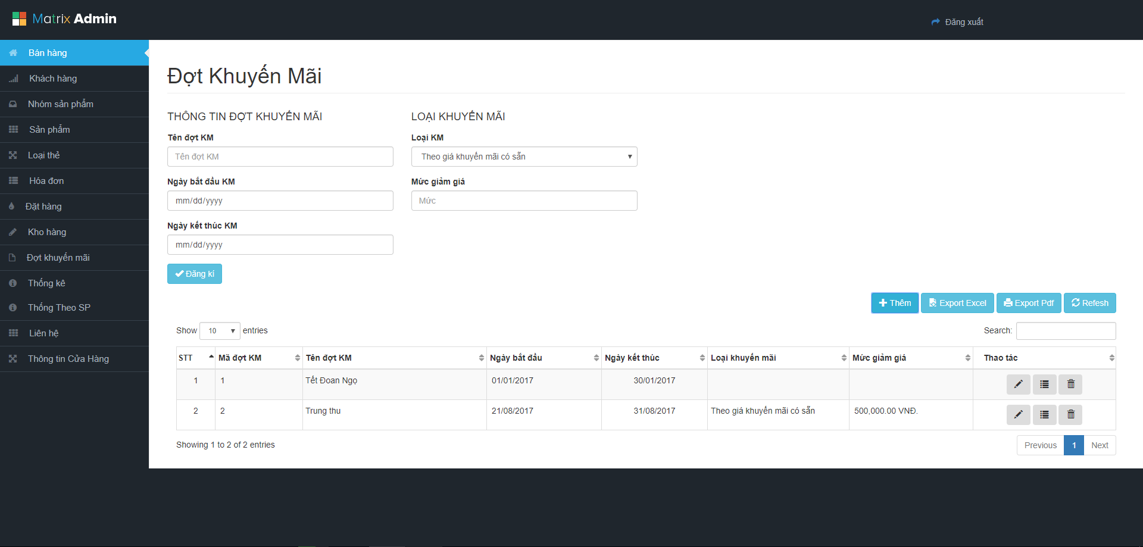
Về sản phẩm

Slide 59
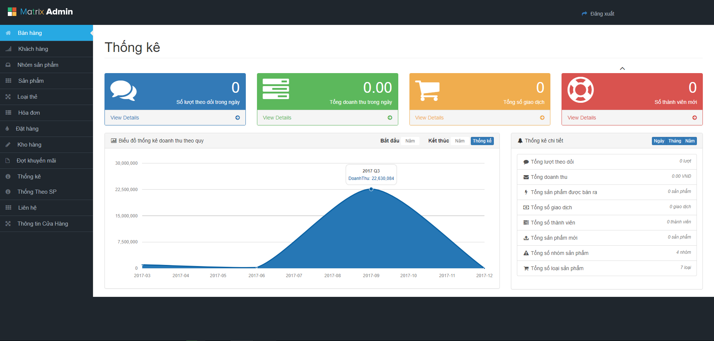
Về sản phẩm

Slide 60
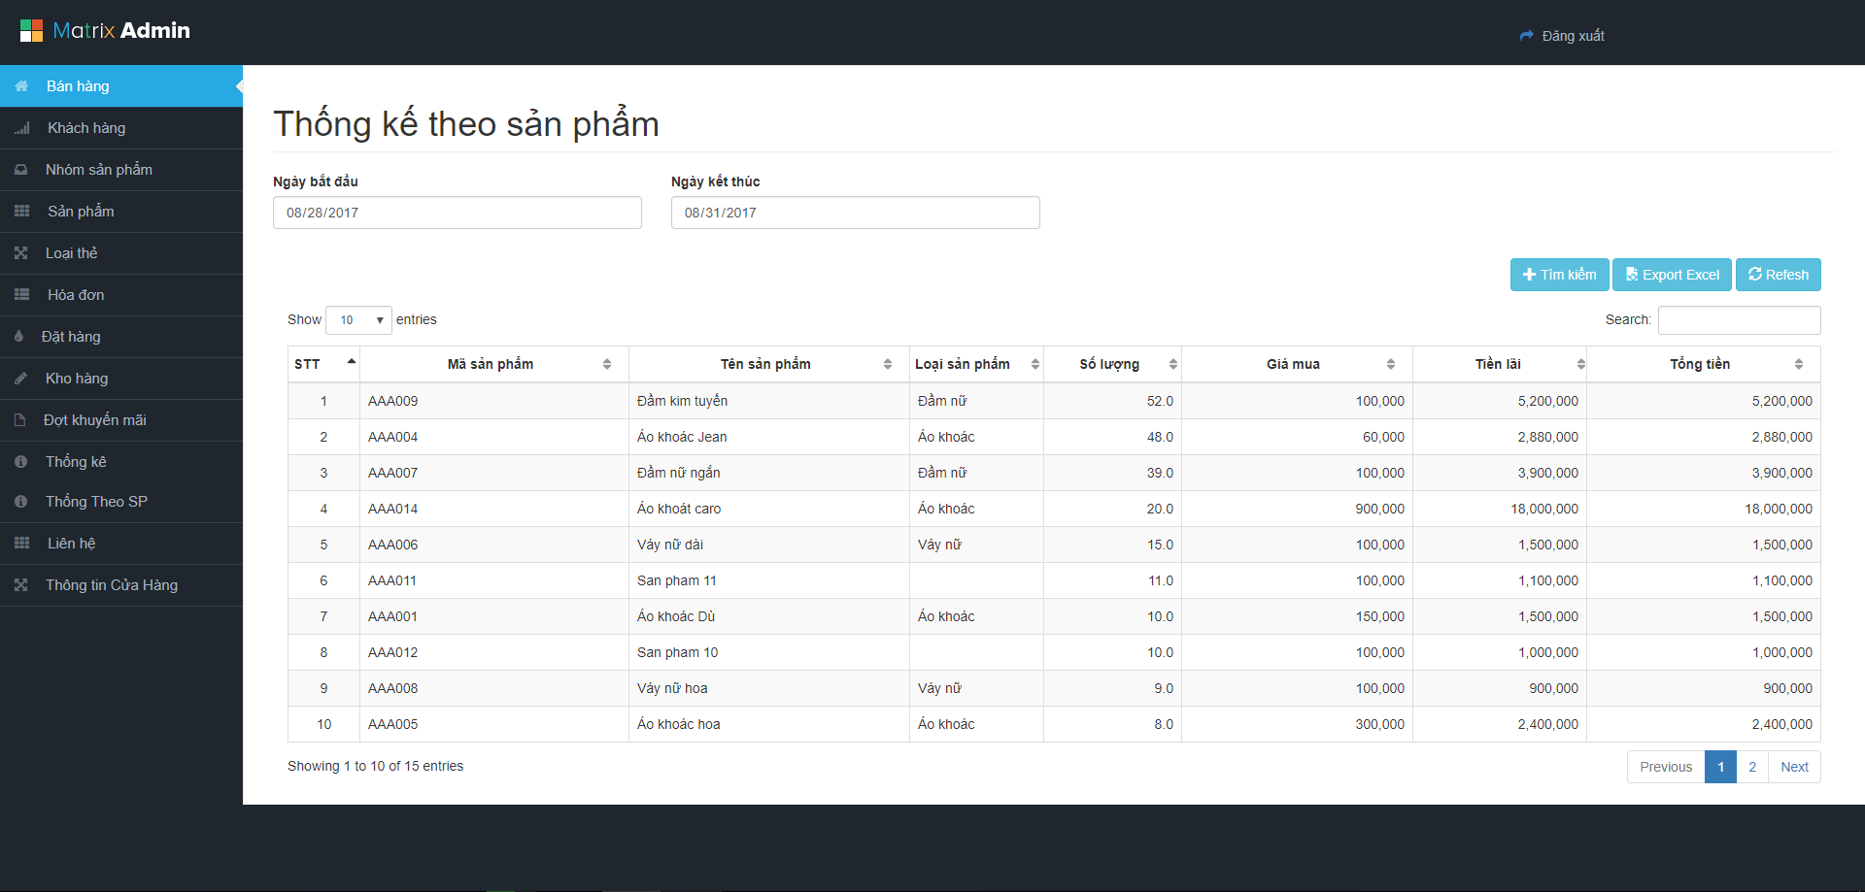
Về sản phẩm

Slide 61
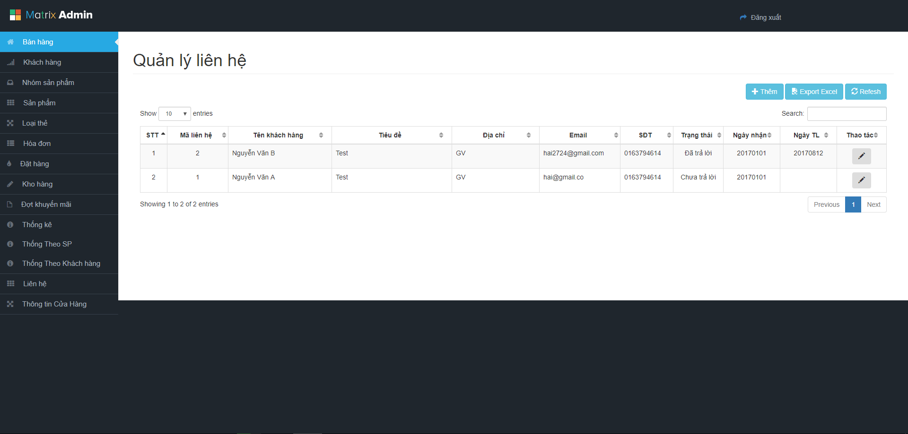
Về sản phẩm

Slide 62
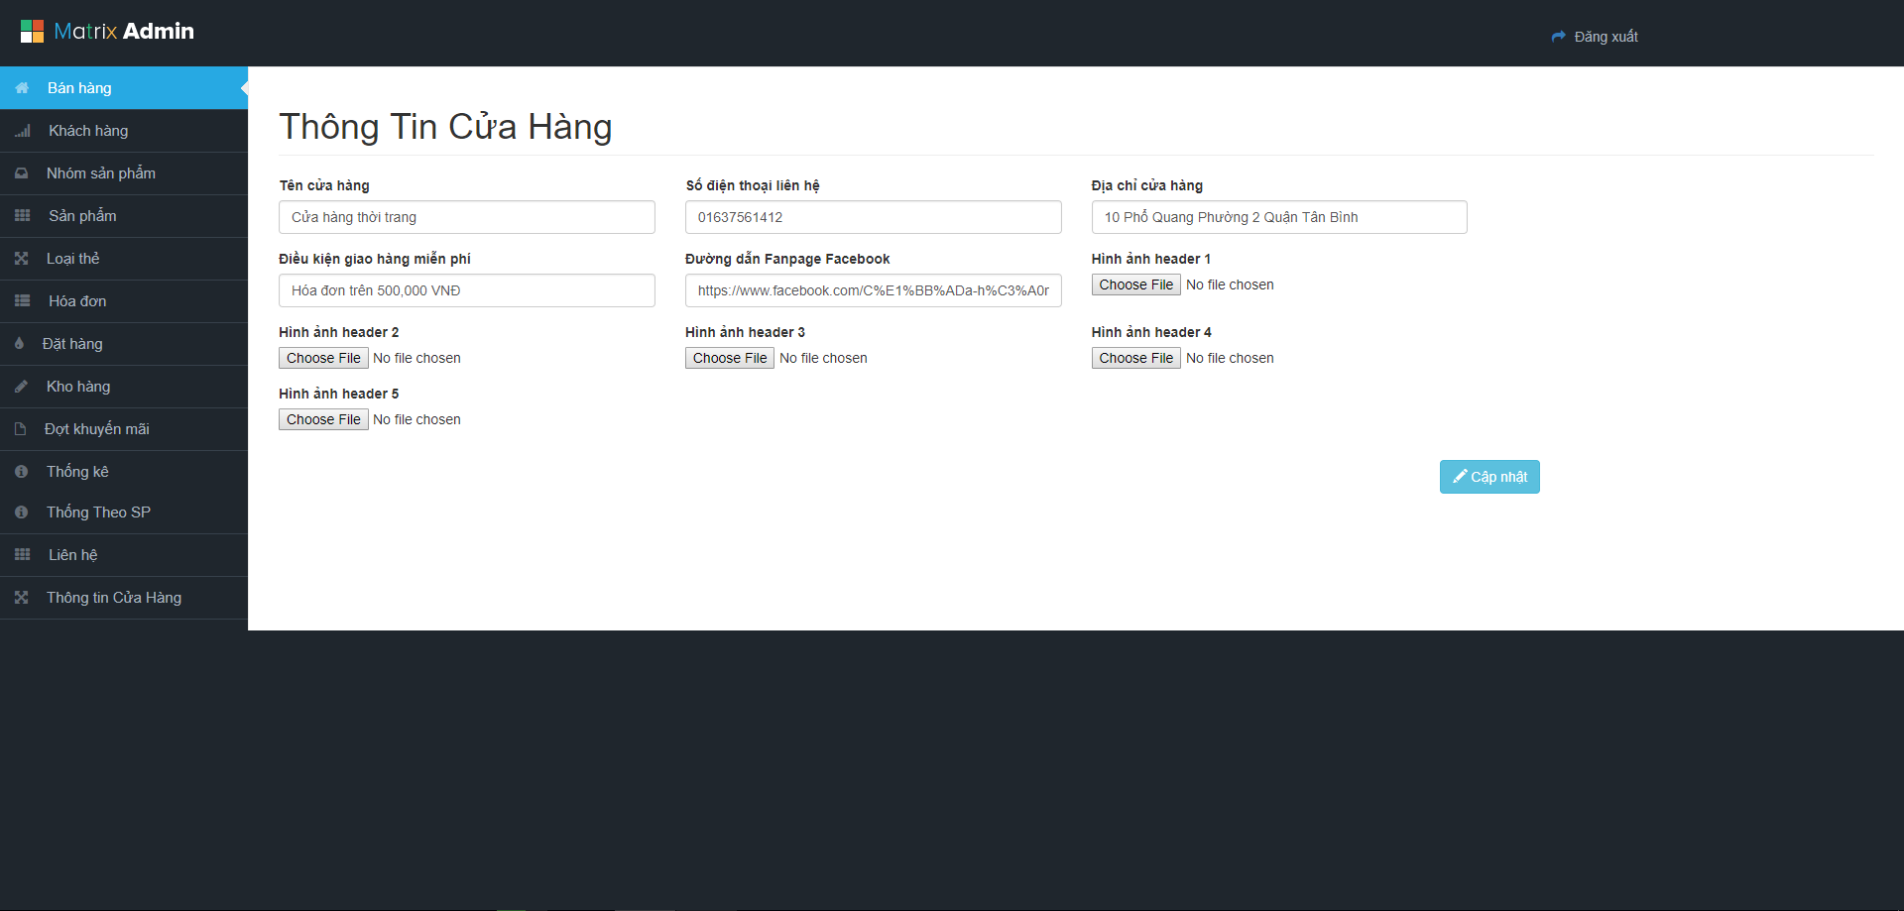
Về sản phẩm

Slide 63

Hướng phát triển

Slide 64
01
01
Tiếp tục cải thiện những kĩ năng lập trình
03
02
Mở rộng ứng dụng để tương thích với các hệ điều hành di động khác
03
Xây dựng thành một hệ thống liên kết, chia sẻ thông tin
02

Slide 65

Thank you

